Slide 1
¿Qué es XML?

Slide 2
XML
Es un metalenguaje que fue diseñado para estructurar, almacenar e intercambiar datos entre aplicaciones. Es un estándar ya que es extensible y puede ser utilizado independientemente de la plataforma.
Es el acrónimo de Extensible Markup Language. Es un lenguaje de marcado que define un conjunto de reglas para la codificación de documentos.
Es un metalenguaje que permite definir lenguajes de marcas desarrollado por el World Wide Web Consortium (W3C) utilizado para almacenar datos en forma legible.

Slide 3
¿Para qué sirve?
Brindar una estructura a la información que se encuentra en la web, para que la información pueda ser:
Almacenada
Procesada
Visualizada
Manipulada
Por aplicaciones, páginas o lo que lo requiera

Slide 4
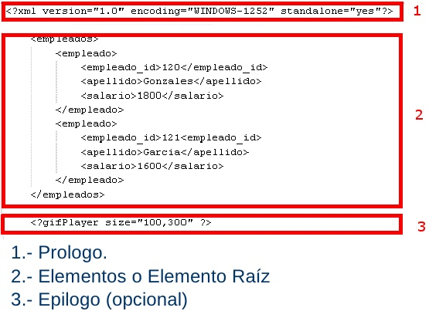
Partes de un XML

Slide 5
Partes de un XML
Prólogo: En este se especifica que el documento en cuestión es XML, se define la versión y la codificación de caracteres que se utilizó en el archivo.
Elementos: Se tiene una etiqueta o tag inicial (<ejemplo>) y una final (</ejemplo>).
Epílogo: Datos adicionales, como encriptación. Generalmente los tokens son agregados en este apartado.

Slide 6
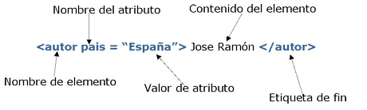
Estructura de una Etiqueta

Slide 7
Características
Extensible: Cada persona puede crear las etiquetas que desee según el tipo de documento que se quiera crear. En otras palabras cada usuario podrá crear su propio lenguaje.
Estándar abierto: XML es SGML, lo que significa que no es necesario saber programar, además de que existen muchas herramientas para su manipulación.

Slide 8
Características
Eficiente: La información debe ser transmitida una única vez para su manipulación
Libre: Nadie tiene una patente sobre él, ya que ha sido definido como un estándar internacional.
Manejable: Tiene métodos para declarar y reforzar las estructuras que son utilizadas actualmente.

Slide 9
Ventajas
Simplifica el intercambio de datos: Dada la gran cantidad de aplicaciones que se tiene en la web, los desarrolladores pueden utilizar el mismo estándar para comunicar aplicaciones que a simple vista serían incompatibles.
Los archivos XML se almacenan en forma de texto, lo que facilita la expansión y actualización de los mismos.

Slide 10
Ventajas
Aumenta la disponibilidad de datos: El acceso a los archivos XML pueden darse de diferentes lugares, no únicamente desde HTML.
Con XML se tiene la opción de que los datos estén disponibles para todos los tipos de máquinas de lectura.

Slide 11
Ventajas
Entendible: La estructura del archivo
Estandarizado: Está regulado internacionalmente, con lo que ya se tiene un formato definido para trabajar.
Presentación: Los datos pueden ser mostrados por medio de HTML

Slide 12
Aplicaciones
Estructura del HTML,
PDF está guardado en XML
Microsoft Office guarda los datos como XML
SOAP (Simple Object Access Protocol)
Web Services de instituciones financieras
Correos electrónicos

Slide 13
Lectura

Slide 14
Árbol
Un árbol es una estructura jerárquica o secuencial formada por nodos, los cuales pueden ser de dos tipos: los nodos hijos y los nodos padre.
Un padre puede tener muchos hijos
Un hijo puede tener sus propios hijos, además de tener hermanos

Slide 15
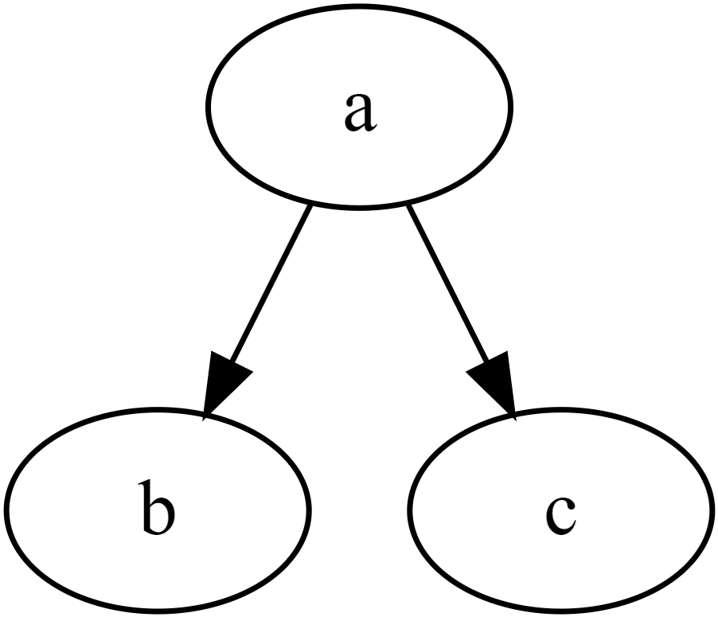
Ejemplo:

Slide 16
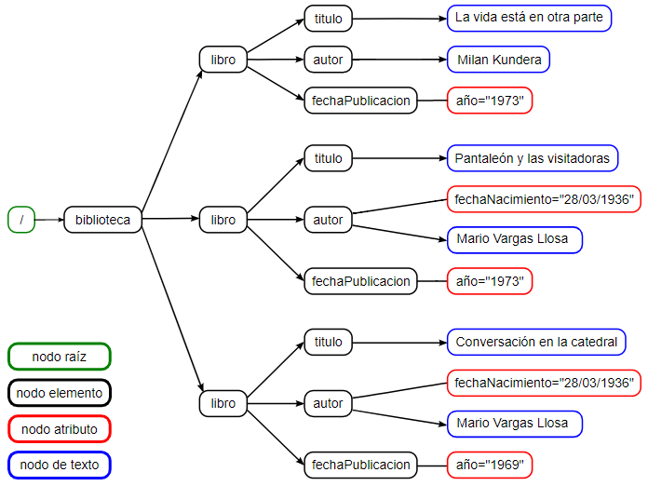
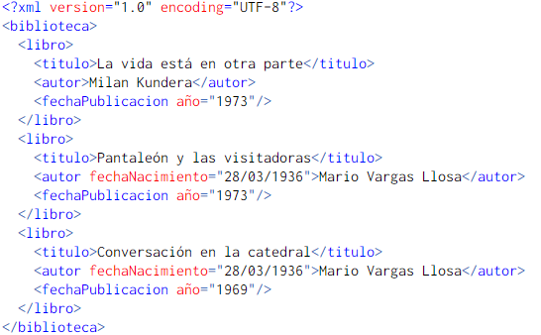
Lectura de XML

Slide 17
Procesamiento con el modelo XPATH

Slide 18
XPATH
Es un lenguaje que se utiliza para acceder a elementos o atributos de un documento XML

Slide 19
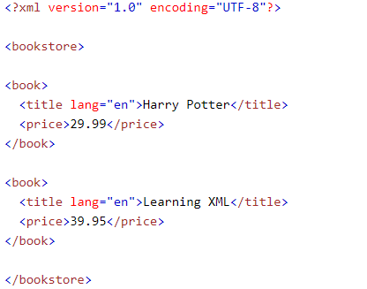
XPATH

Slide 20
XPATH - NodeName
El comando NodeName se utiliza para seleccionar todos los nodos que tengan en el nombre de la etiqueta el que se indique.
Ej:
bookstore

Slide 21
XPATH - Root ( / )
El comando root se utiliza para seleccionar el elemento raíz con el nombre especificado.
Ej:
/bookstore

Slide 22
XPATH - Node ( // )
El comando node se utiliza para seleccionar todos los nodos con el nombre indicado.
Ej:
//book

Slide 23
XPATH - Atributo ( @ )
El comando atributo se utiliza para seleccionar todos los atributos con el nombre indicado.
Ej:
//@lang

Slide 24
XPATH - Combinación NodeName + Root
bookstore/book

Slide 25
XPATH - Combinación NodeName + Node
bookstore//book
Aclaración, en caso de que la etiqueta book tenga otro hijo book, devolvería 3 nodos.

Slide 26
XPATH - Combinación Node + Atributo
//@lang

Slide 27
Modelo DOM - Procesamiento XML
Laboratorio IPC2

Slide 28
Qué es DOM?
DOM o Document Object Model es un lenguaje para acceder y modiﬁcar documentos XML.
Con el Modelo de Objetos del Documento cualquier desarrollador puede construir documentos, navegar por su estructura, y añadir, modiﬁcar o eliminar elementos y contenido.
El mejor ejemplo del modelo DOM es HTML.

Slide 29
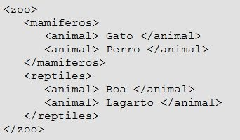
Ejemplo del modelo DOM en archivo XML

Slide 30
En el DOM, los documentos tienen una estructura lógica que es muy parecida a un árbol sin embargo, no especiﬁca que debe ser implementado como un árbol obligatoriamente.
El DOM es un modelo lógico que puede implementarse de cualquier manera que sea conveniente.
Una propiedad importante de los modelos de estructura del DOM es algo llamado “isomorﬁsmo estructural”, el cual signiﬁca que si dos implementaciones cualesquiera del Modelo de Objetos del Documento se usan para crear una representación del mismo documento, ambas crearán el mismo modelo de estructura, con exactamente los mismos objetos y relaciones.

Slide 31
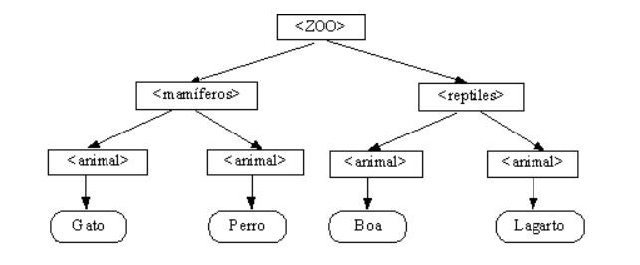
Representación gráﬁca del ejemplo anterior

Slide 32
Orígen del Modelo DOM
El DOM se originó como una especiﬁcación para permitir que los programas Java y los scripts de JavaScript fueran portables entre los navegadores web.
La primera especiﬁcación del modelo surgió en 1997 llamada DOM Level 1 del cual se realizó una actualización en el año 2000.
Se han realizado nuevas especiﬁcaciones al modelo agregando más funcionalidades para el procesamiento de archivos con propiedades que necesitan de otras funciones.

Slide 33
Los elementos que componen al archivo XML son tratados por el modelo DOM como objetos. Los atributos que contienen estos objetos son tratados por el modelo DOM como cadenas de caracteres o strings, por lo que tenemos que tomarlo en cuenta al realizar operaciones con los datos recién obtenidos del archivo de entrada.
Los atributos en el modelo DOM también pueden ser tratados como nodos en vez de strings aunque es bastante inusual hacerlo.

Slide 34
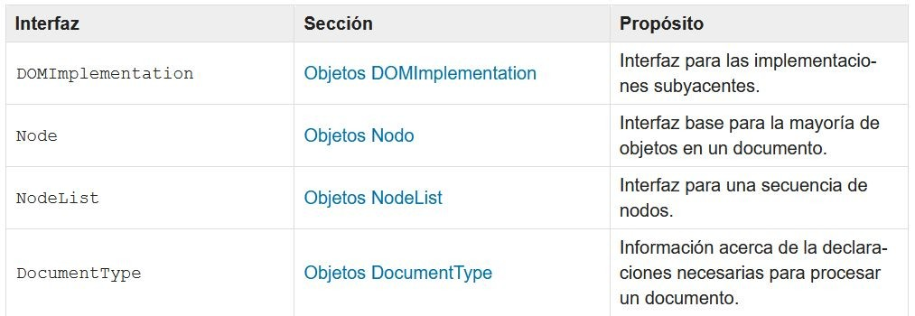
Objetos en el modelo DOM

Slide 35
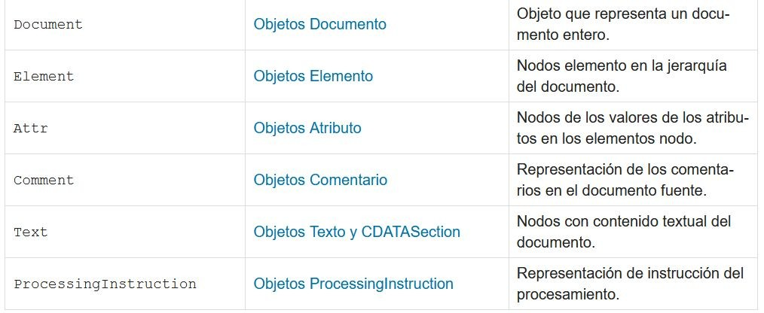

Slide 36
MiniDOM
MiniDOM o Minimal DOM Implementation es una implementación simpliﬁcada del modelo DOM que puede utilizarse en Python.
Para utilizarlo es necesario importarlo desde el módulo xml.dom.
Este modelo usa la función “parse” para crear un objeto DOM directamente desde nuestro archivo XML. La función tiene la siguiente sintaxis:

Slide 37
La propiedad “ﬁle_or_ﬁlename” debe contener una ruta hacia el archivo XML o hacia un objeto de tipo archivo. Esta función retorna un documento el cual ya podremos procesar como un XML.
Para empezar a buscar elementos con el nombre especíﬁco de una tag utilizamos el siguiente comando: getElementByTagName().
Debido a que cada nodo se trata como un objeto, podemos acceder a los valores de los tags usando las propiedades del objeto.
En el ejemplo siguiente podemos observar el procesamiento de un archivo XML.

Slide 38
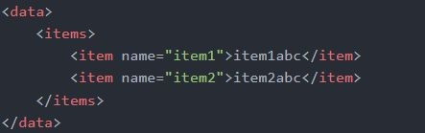

Slide 39
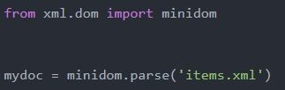
Primero debemos importar la librería y mediante el comando “parse” creamos un objeto documento con la ruta del archivo XML.
Para obtener los nodos con el tag “item” utilizamos el comando “getElementsByTagName”.

Slide 40



Podemos obtener los valores de los atributos del tag de la siguiente manera:
Con lo cual tendremos de resultado:
Para imprimir todos los valores posibles de los atributos podemos usar instrucciones cíclicas.

Slide 41



Lo cual nos dará el siguiente resultado:
Para obtener los valores dentro del tag tenemos dos opciones. Utilizar el comando “ﬁrstChild” o utilizar childNodes[x] donde x es el índice. Usualmente este índice será 0.
De cualquier forma, el resultado será el mismo:

Slide 42


Ahora bien, si lo que desea es obtener todos los valores posibles dentro del tag especiﬁcado, también podemos usar instrucciones cíclicas de la siguiente manera:
El resultado será el siguiente:

Slide 43
Element Tree
Es otra alternativa simple para procesar archivos XML que se puede utilizar en Python. Igual que en MiniDOM, debemos primero importar la librería para utilizar el módulo.
Al utilizar Element Tree, se crea una estructura en forma de árbol utilizando el comando “parse” y se obtiene un elemento raíz. Una vez identiﬁcado este elemento, ya podremos recorrer el árbol debido a que todos los nodos del árbol están conectados.
Utilizaremos el mismo archivo de ejemplo que en MiniDOM para ejempliﬁcar algunas funciones básicas de Element Tree.

Slide 44

Primero debemos importar la librería y mediante el comando “parse” creamos un objeto de tipo árbol. Con el comando “getroot()” obtenemos la raíz.
En este caso, con el Element Tree no utilizaremos cadenas para buscar los tags especíﬁcos, sino que utilizaremos una notación en la que especiﬁcamos índices de subárboles y posiciones dentro de sus nodos.
Utilizaremos el comando “root[X][Y].attribute”.
Donde X es el índice del nodo padre que buscamos y Y será el índice del subnodo.

Slide 45


Para buscar un elemento en especial:
Obtenemos el siguiente resultado:
Para obtener todos los valores de cierto atributo también utilizamos instrucciones cíclicas con la característica de que utilizamos los identiﬁcadores root para la raíz, element para los atributos en tags y subelement para los valores.

Slide 46



Y obtenemos el siguiente resultado:
Para obtener un valor especíﬁco:

Slide 47



El resultado será:
Para obtener todos los valores de las tags
Y el resultado será:

Slide 48
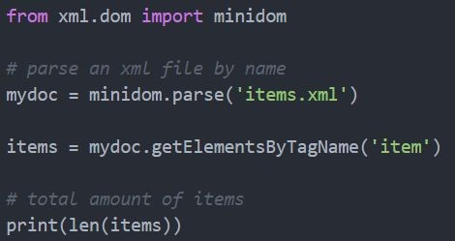
CONTANDO ELEMENTOS DE UN DOCUMENTO XML (USANDO DOM)
minidom se debe importar desde el modulo dom.
En este modulo se encuentra la funcion getElementsByTagName,
que usaremos para encontrar el elemento de etiqueta.
Tenga en cuenta que esto solo contará la cantidad de elementos secundarios debajo de la nota en la que ejecuta len(), que en este caso es el nodo raíz. Si desea encontrar todos los subelementos en un árbol mucho más grande, deberá recorrer todos los elementos y contar cada uno de sus elementos secundarios.

Slide 49
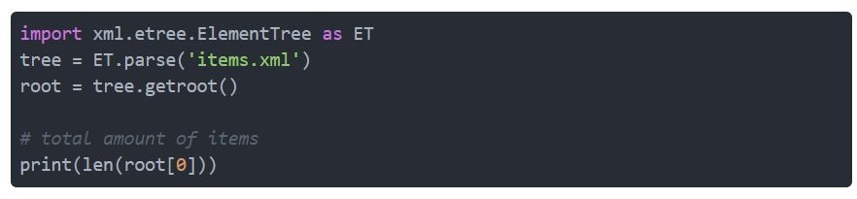
CONTANDO ELEMENTOS USANDO (ElementTree)
Del mismo modo, el ElementTree módulo nos permite calcular la cantidad de nodos conectados a un nodo.

Slide 50
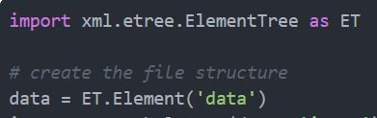
ESCRIBIR DOCUMENTOS XML(ElementTree)
ElementTree también es ideal para escribir datos en archivos XML. El siguiente código muestra cómo crear un archivo XML con la misma estructura que el archivo que usamos en los ejemplos anteriores.
1. Cree un elemento, que actuará como nuestro elemento raiz. En este caso se llamará “data"
2. Una vez que tenemos nuestro elemento raíz, podemos crear subelementos usando la SubElement función sintaxis:

Slide 51
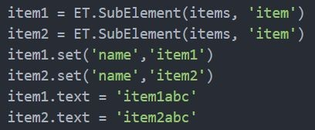
Aquí parent está el nodo principal al que conectarse, attrib hay un diccionario que contiene los atributos del elemento y extra hay argumentos de palabras clave adicionales. Esta función nos devuelve un elemento, que puede usarse para adjuntar otros subelementos, como lo hacemos en las siguientes líneas al pasar elementos al SubElement constructor.
3. Aunque podemos agregar nuestros atributos con la SubElement función, también podemos usar la set()función, como hacemos en el siguiente código. El texto del elemento se crea con la propiedad text del Elemento objeto.

Slide 52
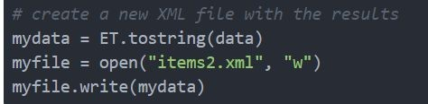
4. En las últimas 3 líneas del código siguiente, creamos una cadena a partir del árbol XML y escribimos esos datos en un archivo que abrimos.
La ejecución de este código dará como resultado un nuevo archivo, "items2.xml", que debería ser equivalente al archivo "items.xml" original, al menos en términos de la estructura de datos XML. Probablemente notará que la cadena resultante es solo una línea y no contiene sangría,

Slide 53


ENCONTRAR ELEMENTOS EN XML
El ElementTree módulo ofrece la ﬁndall()función, que nos ayuda a encontrar elementos especíﬁcos en el árbol. Devuelve todos los artículos con la condición especiﬁcada. Además, el módulo tiene la función ﬁnd(), que devuelve solo el primer subelemento que coincide con los criterios especiﬁcados.
Sintaxis:
Para ambas funciones, el match parámetro puede ser un nombre de etiqueta XML o una ruta. La función ﬁndall() devuelve una lista de elementos y ﬁnd devuelve un solo objeto de tipo Element.

Slide 54
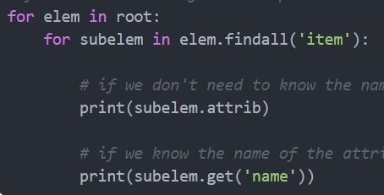
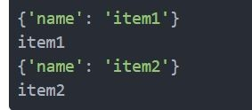
se recorren todos los elementos de l root y todos los subElementos ‘item’
Obtenemos el dict de cada elemento para obtener el nombre del atributo en este caso ‘name’
Obtenemos únicamente el nombre de cada elemento si ya conocemos el atributo nombrado ‘name’

Slide 55
MODIFICAR UN ELEMENTO
El ElementTree módulo presenta varias herramientas para modiﬁcar documentos XML existentes. El siguiente ejemplo muestra cómo cambiar el nombre de un nodo, cambiar el nombre de un atributo y modiﬁcar su valor, y cómo agregar un atributo adicional a un elemento.
El texto de un nodo se puede cambiar especiﬁcando el nuevo valor en el campo de texto del objeto de nodo. El nombre del atributo se puede redeﬁnir utilizando la set(name, value)función. La set función no tiene que trabajar solo en un atributo existente, también se puede usar para deﬁnir un nuevo atributo.

Slide 56
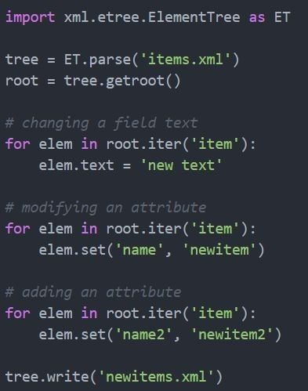
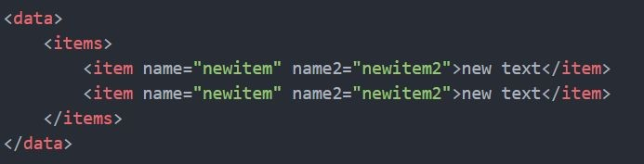

Slide 57
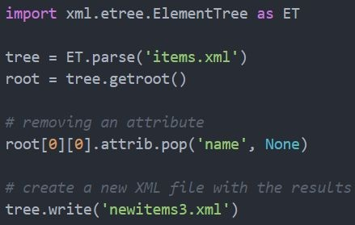
ELIMINAR UN ELEMENTO XML
Como probablemente esperaría, el ElementTree módulo tiene la funcionalidad necesaria para eliminar los atributos y subelementos del nodo.
El siguiente código muestra cómo eliminar el atributo de un nodo utilizando la pop() función. La función se aplica al attrib parámetro de objeto. Especiﬁca el nombre del atributo y lo establece en None.

Slide 58
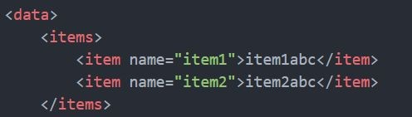
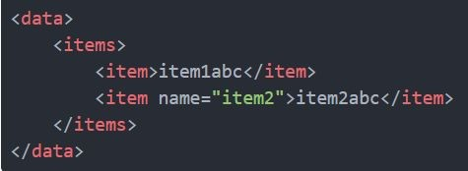
Como se observa se eliminó el atributo name del primer subElemento

Slide 59
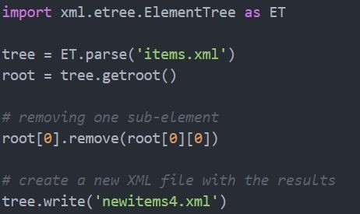
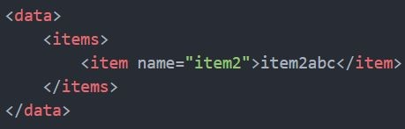
ELIMINAR SUB-ELEMENTO
Un subelemento especíﬁco se puede eliminar usando la remove función. Esta función debe especiﬁcar el nodo que queremos eliminar.

Slide 60
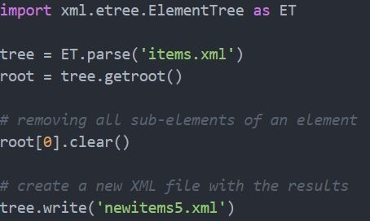

ELIMINAR TODOS LOS ELEMENTOS
El ElementTree módulo nos presenta la clear() función, que se puede usar para eliminar todos los subelementos de un elemento dado.
El siguiente ejemplo nos muestra cómo utilizar clear():

Slide 61
¿Dudas?

